Slide 1


Thứ Ba ngày 6 tháng 9 năm 2022
Thể dục
_______________________________________________
Tự nhiên và Xã hội
Bài 1: Các thế hệ trong gia đình (Tiết 1)
_______________________________________________
Thư viện
Đọc sách

Slide 2







Chào mừng các em đến với
tiết Tự nhiên xã hội

Slide 3




Chủ đề 1: Gia đình
Bài 1. Các thế hệ trong gia đình
Notes:
3

Slide 4
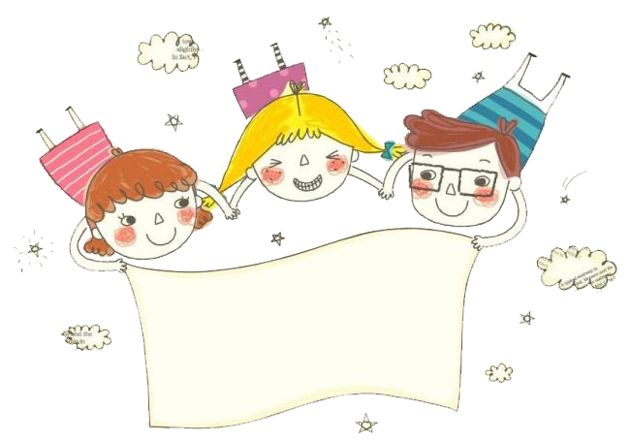
Tiết 1

Slide 5


Slide 6
Hoạt động mở đầu

Slide 7
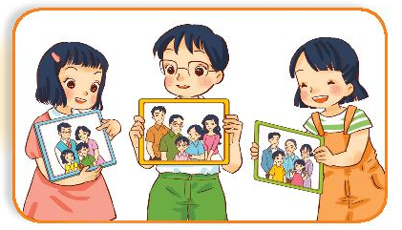
Giới thiệu với các bạn về các thành viên trong gia đình em
Gia đình em có mấy người? Gồm những ai?
Công việc của mỗi người là gì?

Slide 8

Hoạt động khám phá

Slide 9
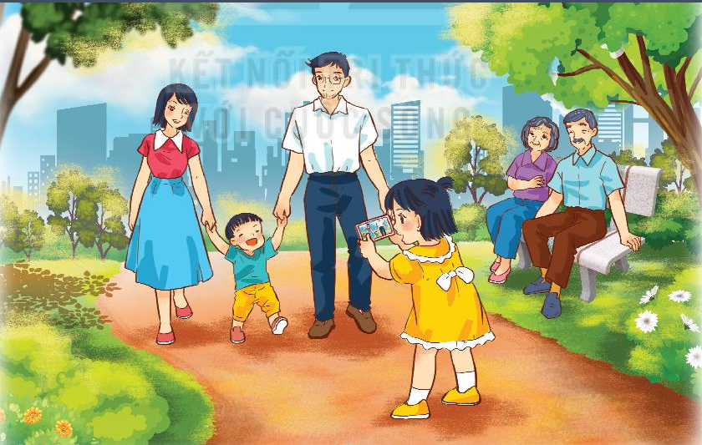
1.Nêu các thành viên trong gia đình Hoa từ người nhiều tuổi đến người ít tuổi.
Bố
Mẹ
Ông bà
Hoa
Em trai
Ngày nghỉ, gia đình Hoa làm gì?

Slide 10

Gia đình Hoa có nhiều thế hệ cùng chung sống. Những người ngang hàng trên sơ đồ là cùng một thế hệ.
Notes:
10

Slide 11
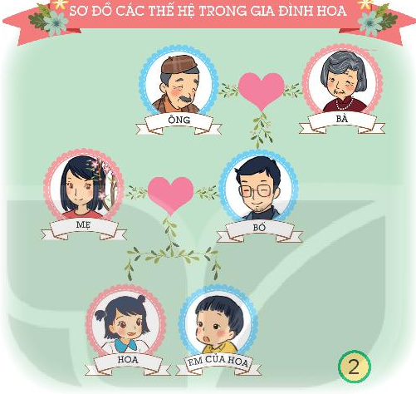
Quan sát tranh
1
Chỉ và nói các thành viên cùng thế hệ
Gia đình Hoa có mấy thế hệ?
2
3

Slide 12
Gia đình Hoa có 3 thế hệ: Thế hệ ông bà, thế hệ bố mẹ, thế hệ con (Hoa và em Hoa).
Notes:
12

Slide 13
Hoạt động thực hành

Slide 14
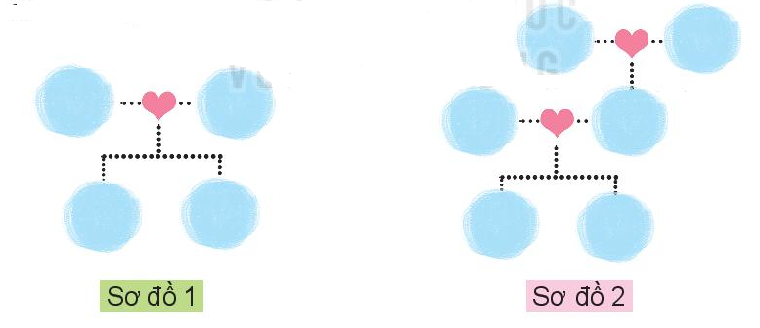
1. Vẽ, dán ảnh hoặc viết tên từng thành viên trong gia đình em theo sơ đồ
2. Giới thiệu sơ đồ các thế hệ trong gia đình em

Slide 15


Slide 16
Tiết 2

Slide 17
Hoạt động khám phá

Slide 18
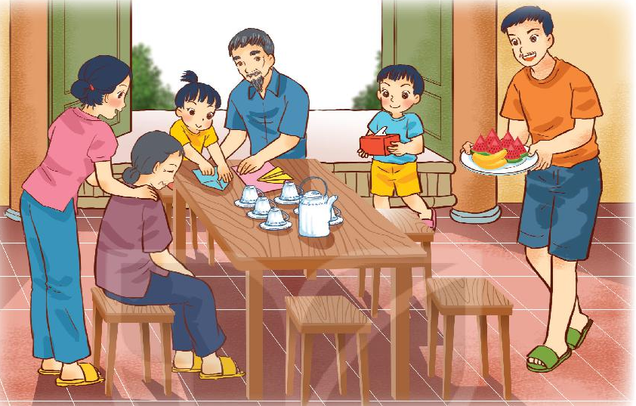
1. Kể những việc làm thể hiện sự quan tâm, chăm sóc giữa các thế hệ
Bé bê mang giúp bố
Ông và cháu cùng nhau gấp máy bay
Mẹ bóp vai cho bà.

Slide 19
Hoạt động thực hành

Slide 20
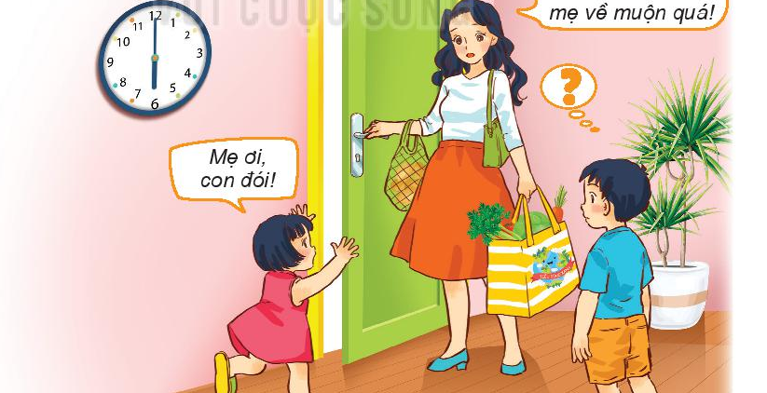
2. Nếu gặp tình huống sau, em sẽ nói và làm gì?
Em chạy ra xách đồ giúp mẹ và hỏi mẹ có mệt không?

Slide 21
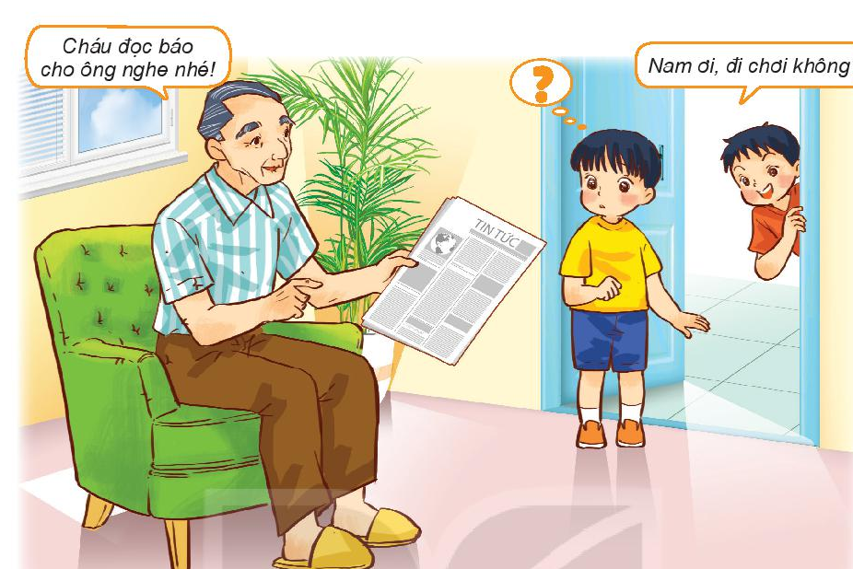
Em sẽ từ chối lời rủ đi chơi của bạn và đọc báo giúp ông.

Slide 22
Hoạt động vận dụng
Notes:
Bài giảng thiết kế bởi: Hương Thảo - tranthao121004@gmail.com

Slide 23
1. Kể những việc em đã làm làm thể hiện sự quan tâm, chăm sóc đối với các thành viên trong gia đình mình?
Giúp mẹ nhặt rau
Đấm lưng cho ông
Chơi với em
Giúp bà sâu kim
2. Em thích việc làm nào nhất? Vì sao

Slide 24

Kết luận

Slide 25

Củng cố bài học

